Slide 1
Кафедра общественного здоровья и здравоохранения
Лекция № 4 для студентов 3 курса, обучающихся по специальности 31.05.01 Лечебное дело,
По дисциплине «Доказательная медицина»
Тема: «Расчет основных медико-статистических показателей и исследование их в динамике»
Доцент кафедры ОЗиЗ, к.ф.м.н. Аршукова Ирина Леонидовна
Красноярск, 2019

Slide 2
- познакомиться с методиками расчета и графического отображения основных медико-статистических показателей; - изучить возможности анализа данных, изменения которых рассматриваются в течение определенного времени.
Цель лекции

Slide 3
Абсолютные и относительные величины
Абсолютные показатели
показатели на определенный момент времени (моментные) или за период (интервальные)
имеют единицы измерения
примеры:
моментные величины: температура тела, давление, численность населения, вес.
интервальные величины: количество заболевших за месяц, число госпитализаций за день.
Относительные показатели
отношение двух абсолютных показателей
не имеют размерности
вычисляются в том случае, когда необходимо сравнить явления, происходящие одновременно или отстоящие друг от друга по времени
примеры:
сравнение заболеваемости населения в г.Красноярске и заболеваемости в г.Ачинске;
сравнение уровней рождаемости 2000 и 2011 годов.

Slide 4
Медико-статистические показатели
Интенсивные показатели
показывают интенсивность развития явления
характеризуют частоту, уровень,
распространенность, риск
$ИП= \frac{размер явления}{размер среды}∙масштаб$
масштаб – то население, на которое
происходит расчет показателя
графическое представление –
линейный график, гистограмма,
радиальная диаграмма.
Экстенсивные показатели
отражают структуру
характеризуют долю явления
по отношению к явлению в целом
$ЭП= \frac{часть явления}{явление в целом}∙100\%$
измеряются в процентах
в сумме дают 100%
графическое представление –
только внутрисекторная или
внутристолбиковая диаграммы.

Slide 5
Интенсивные показатели
Как часто (болеют, умирают, рождаются)?
$$ИП= \frac{размер явления}{размер среды}∙масштаб$$
Масштаб:
1 000 – заболеваемость, смертность, рождаемость
10 000 – обеспеченность
100 000 – редкие заболевания, материнская смертность
Пример
$${ИП}_{заболеваемости}=\frac{кол−во заболевших}{население региона}∙1000=\frac{13 000}{1 000 000}∙1000=13$$
13 заболевших на 1000 жителей

Slide 6
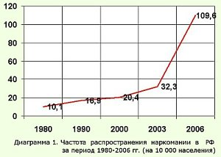
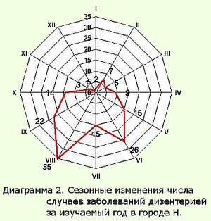
Способы графического изображения интенсивных показателей
1) линейная диаграмма - изображение динамики явления
2) радиальная диаграмма - динамика явления за замкнутый цикл времени:
сутки, неделя, месяц, год
http://bono-esse.ru/blizzard/Medstat/Statan/stat_ov.html

Slide 7
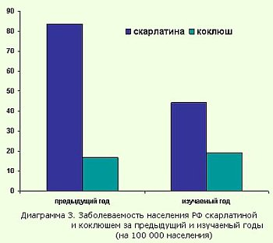
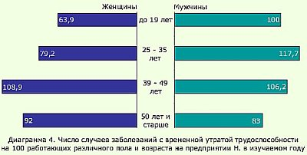
3) столбиковая диаграмма –
динамика для одного заболевания или один момент времени, но разные заболевания или территории
4) ленточная диаграмма
http://bono-esse.ru/blizzard/Medstat/Statan/stat_ov.html

Slide 8
Экстенсивные показатели
Отражают структуру и характеризуют долю явления по отношению к явлению в целом.
$$ЭП= \frac{часть явления}{явление в целом}∙100\%$$
измеряются в процентах
в сумме дают 100%
Пример
Район А. За год 500 случаев инф. заболеваний, из них:
эпид. паротита — 60;
кори — 100;
прочих инфекционных
заболеваний — 340 случаев.
${ЭП}_{эп партотита}=\frac{60}{500}∙100=$12%
${ЭП}_{кори}=\frac{100}{500}∙100=$20%
100%
${ЭП}_{пр инф}=\frac{340}{500}∙100=68$%

Slide 9
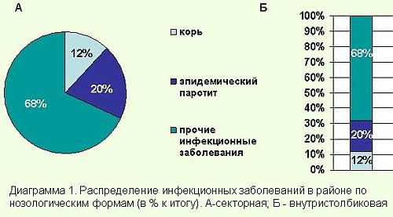
Способы графического изображения экстенсивных показателей
Секторная диаграмма
Внутристолбиковая диаграмма
http://bono-esse.ru/blizzard/Medstat/Statan/stat_ov.html

Slide 10
Динамические (временные) ряды
Динамический ряд – ряд величин, показывающий изменение какого-либо явления во времени.
Моментный ряд — характеризует явление на определенные моменты времени.
Например: численность населения на начало, середину или конец года.
Интервальный ряд — характеризует изменения явления в течение какого-либо периода (интервала), итоги за определенный интервал времени (сутки, недели, год, несколько лет).
Например: кол-во обращений за сутки, кол-во смертей за год.
Основная задача – выявление характерных тенденций изменения явления во времени.

Slide 11
Пример динамического ряда
Сезонные колебания случаев ангины в городе А
Месяц | Число заболеваний
январь | 129
февраль | 193
март | 133
апрель | 387
май | 230
июнь | 288
июль | 530
август | 370
сентябрь | 380
октябрь | 231
ноябрь | 137
декабрь | 282

Slide 12
Методики выявления закономерностей
временных рядов
Интервальный ряд
Моментный ряд
Метод укрупнения
интервалов
Вычисление скользящей
средней
Вычисление групповой
средней
Вычисление скользящей
средней

Slide 13
Метод укрупнения интервалов
Месяц | Число заболеваний | УИ по кварталам
январь | 129 | 455
февраль | 193
март | 133
апрель | 387 | 905
май | 230
июнь | 288
июль | 530 | 1280
август | 370
сентябрь | 380
октябрь | 231 | 650
ноябрь | 137
декабрь | 282

Slide 14
Вычисление скользящей средней
Месяц | Число заболеваний | СС
январь | 129 | -
февраль | 193 | (129+193+133)/3
март | 133 | (193+133+387)/3
апрель | 387
май | 230
июнь | 288
июль | 530
август | 370 | (530+370+380)/3
сентябрь | 380
октябрь | 231
ноябрь | 137
декабрь | 282 | -

Slide 15
Пример динамического ряда
Температурный лист пациента
День | Температура пациента
1 | 39.9
2 | 39.0
3 | 38.8
4 | 39.2
5 | 39.0
6 | 38.8
7 | 38.5
8 | 38.8
9 | 38.6
10 | 38.0
Данные моментные
Надо вычислять групповую среднюю или скользящую среднюю.

Slide 16
Вычисление групповой средней
День | Температура пациента | Групповая средняя
1 | 39.9 | 39.5
2 | 39.0
3 | 38.8 | 39.0
4 | 39.2
5 | 39.0 | 38.9
6 | 38.8
7 | 38.5 | 38.7
8 | 38.8
9 | 38.6 | 38.3
10 | 38.0

Slide 17
Основные показатели динамического ряда
Абсолютный прирост или убыль характеризует изменение явления за единицу времени.
Динамика заболеваемости краснухой в РФ
Год | ИП на 100 тыс.нас. | АП
1996 | 303 | -
1997 | 121 | 121 - 303 = -182
1998 | 304 | 183
1999 | 407 | 103
2000 | 310 | -97
2001 | 394 | 394-310 = 84

Slide 18
Темп роста показывает соотношение в процентах последующего уровня и предыдущего.
Динамика заболеваемости краснухой в РФ
Год | ИП на 100 тыс.нас. | ТР
1996 | 303 | -
1997 | 121 | $$\frac{121}{303}∙100=39,9 \%$$
1998 | 304 | 251,2 %
1999 | 407 | 133,9 %
2000 | 310 | 76,2 %
2001 | 394 | $$\frac{394}{310}∙100=127,1 \%$$

Slide 19
Темп прироста показывает, на сколько процентов произошло изменение последующего уровня относительно предыдущего.
Динамика заболеваемости краснухой в РФ
Год | ИП на 100 тыс.нас. | ТР | ТП
1996 | 303 | - | -
1997 | 121 | 39,9 % | 39,9 – 100 = - 60,1 %
1998 | 304 | 251,2 % | 251,2 – 100 = 151,2 %
1999 | 407 | 133,9 % | 33,9 %
2000 | 310 | 76,2 % | -23,8 %
2001 | 394 | $$127,1 \%$$ | 27,1 %

Slide 20
Значение 1% прироста характеризует абсолютную величину показателя, соответствующую изменению на 1%.
Динамика заболеваемости краснухой в РФ
Год | ИП на 100 тыс.нас. | АП | ТП, % | 1% П
1996 | 303 | - | - | -
1997 | 121 | -182 | - 60,1 % | $$\frac{−182}{−60,1}=3,0$$
1998 | 304 | 183 | 151,2 % | 1,2
1999 | 407 | 103 | 33,9 % | 3,0
2000 | 310 | -97 | -23,8 % | 4,1
2001 | 394 | 84 | 27,1 % | 3,1

Slide 21
Показатель наглядности – отношение каждого уровня ряда к начальному, принятому за 100%. Характеризует динамику явления в процентах относительно исходного уровня.
Год | ИП на 100 тыс.нас. | ПН
1996 | 303 | 100 %
1997 | 121 | $$\frac{121}{303}∙100=39,9 \%$$
1998 | 304 | $$\frac{304}{303}∙100=100,3 \%$$
1999 | 407 | $$\frac{407}{303}∙100=134,3 \%$$
2000 | 310 | $$\frac{310}{303}∙100=102,3 \%$$
2001 | 394 | $$\frac{394}{303}∙100=130,0 \%$$

Slide 22
Госдоклад МЗ Красноярского края за 2015 г.

Slide 23
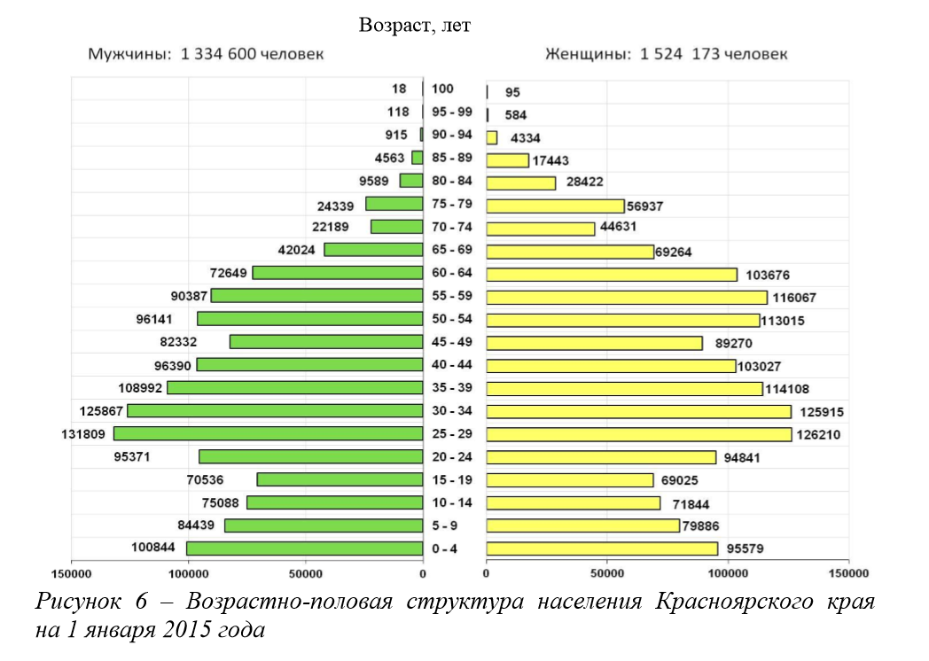

Slide 24
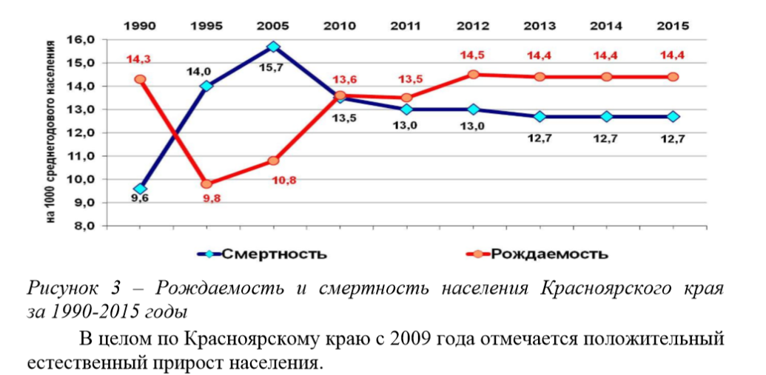
$$ИП= \frac{размер явления}{размер среды}∙масштаб$$

Slide 25
$$ИП= \frac{размер явления}{размер среды}∙масштаб$$

Slide 26
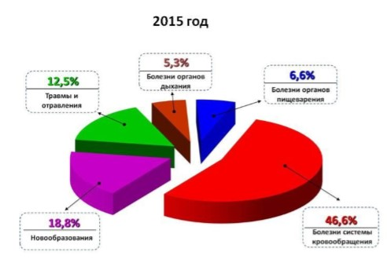
$$ЭП= \frac{часть явления}{явление в целом}∙100\%$$

Slide 27
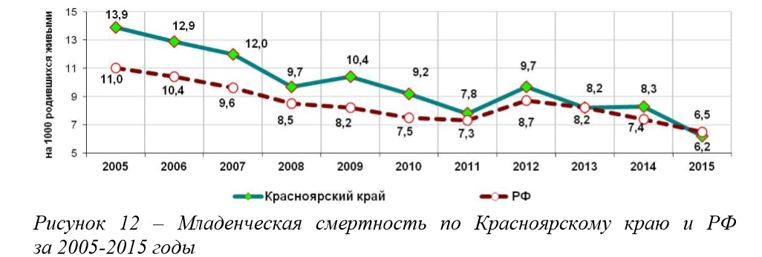
$$ИП= \frac{размер явления}{размер среды}∙масштаб$$

Slide 28
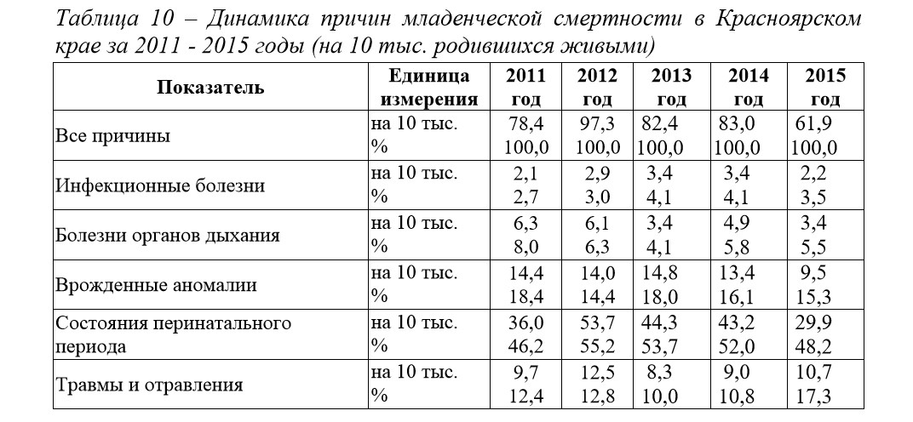

Slide 29
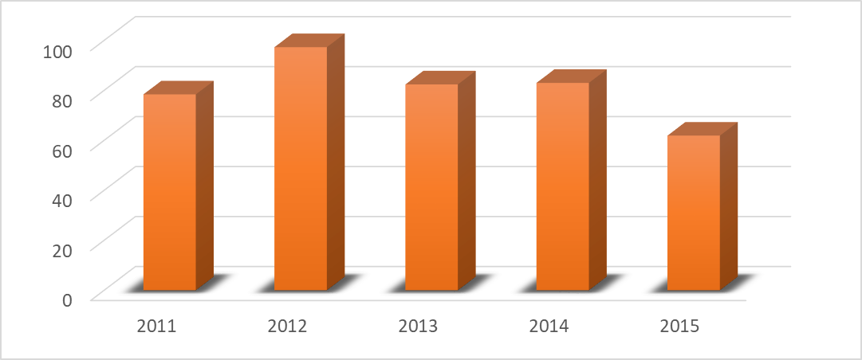
Интенсивные показатели

Slide 30
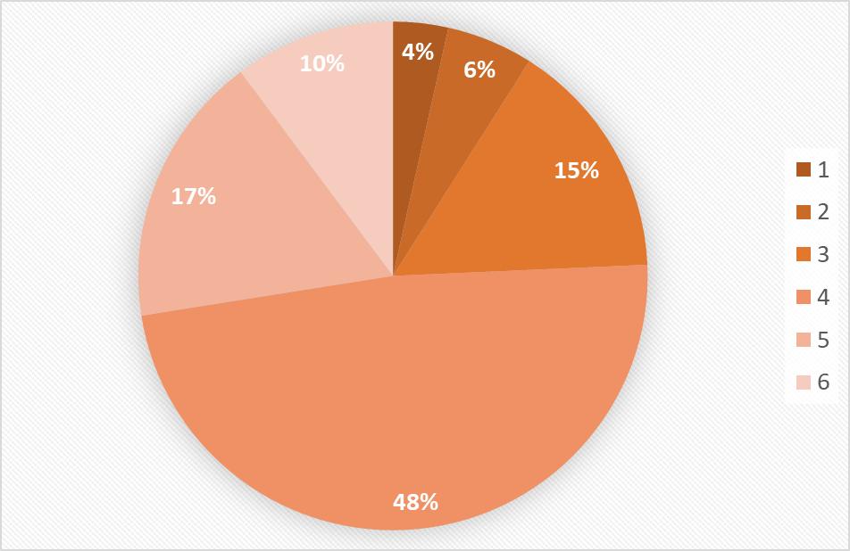
Экстенсивные показатели

Slide 31
Темп прироста
(на 10 тыс. человек)
$$ИП= \frac{размер явления}{размер среды}∙масштаб$$

Slide 32
Выводы
Мы познакомились с:
Понятиями абсолютных и относительных величин.
Интенсивными и экстенсивными показателями. Их расчетом и графическим отображением.
Понятиями моментного и интервального динамических рядов.
Методиками выявления тенденций изменения явления во времени.
Основными показателями динамического ряда, их интерпретацией и расчетом.

Slide 33
Благодарю за внимание

